Slide 1

Renderování fraktálů na GPU
Jakub Antonín Štigler

Slide 2
Cíle
Renderovat fraktály na GPU
Mandelbrot set
Julia set
Newtonův fraktál
(případně další)
Pohyb a přibližování fraktálů
Parametry fraktálů se dají interaktivně měnit
Parametr pro Julia set
Kořeny polynomu pro newtonův fraktál
Notes:
Další fraktály mohou být variace na již zmíněné (burning ship fractal) nebo třeba založené na simulaci chaotických systémů (double pendulum) (ty by šlo animovat)

Slide 3
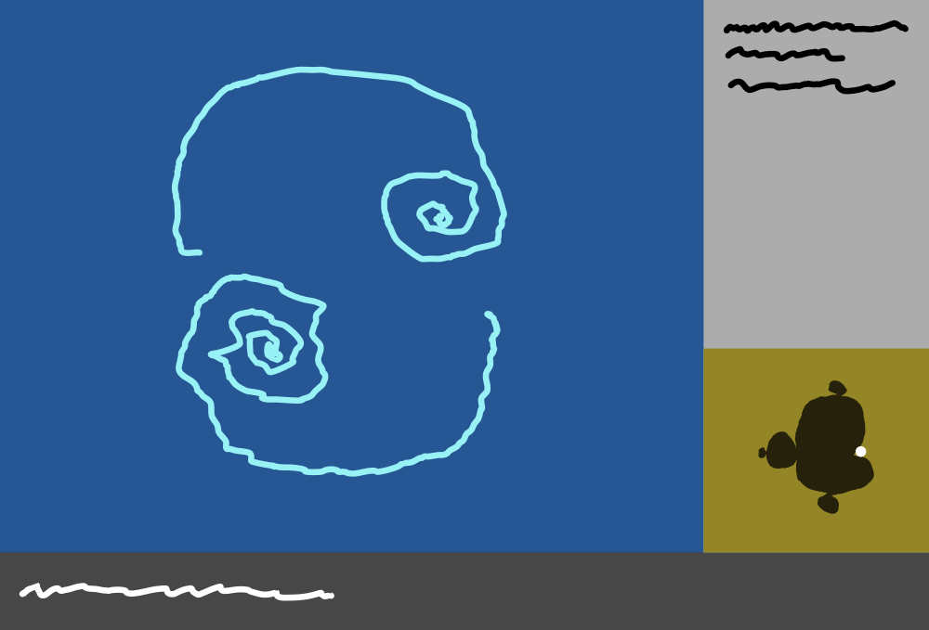
Návrh aplikace
Hlavní pohled s fraktálem
Ovládáno myší
Postranní panel s parametry
Parametry se mění příkazy
Řádek s příkazem
Automaticky skryt
Vedlejší pohled pro parametr
Ovládáno myší
C++, OpenGL, GLFW, ...
Notes:
Hlavní pohled s fraktálem je znázorněný modře
Postranní panel s parametry je znázorněný světle šedou
Řádek s příkazem je znázorněný tmavě šedou. Zobrazen bude jen když se píše nějaký dlouhý příkaz, krátké příkazy se zobrazují jen přes šířku postranního panelu.
Příkazy/klávesové zkratky jsou na podobném principu jako ovládání editoru vim.
Vedlejší pohled pro parametr je znázorněný žlutě. Hodí se zejména pro Julia Set. Je v něm vybraný bod se kterým se dá pohybovat .
Parametry pro newtonův fraktál se budou zobrazovat přímo v hlavním pohledu jako body se kterými se dá pohybovat.

Slide 4
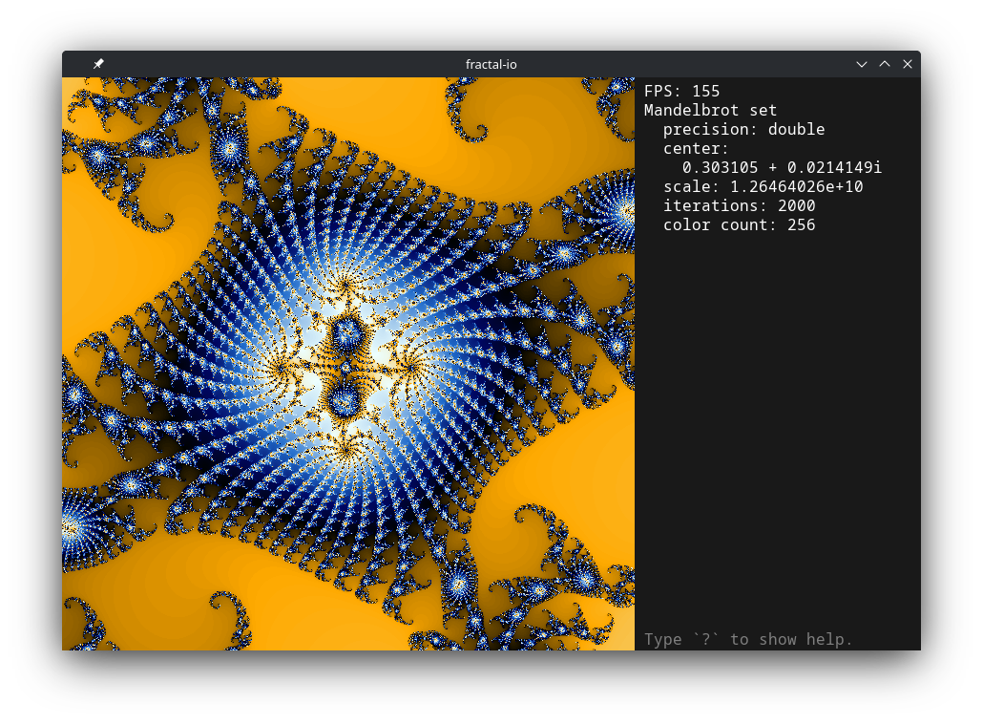
Aktuální stav
Hlavní struktura aplikace
Renderování textu
Postranní panel
Ovládání myší
Základní příkazy
Mandelbrot set
Nápověda
Notes:
Renderování textu je implementováno pomocí font textury, která se generuje pomocí knihovny FreeType. Font je vybrán knihovnou FontConfig.
Ovládání myší: levé tlačítko pro pohyb, pravé tlačítko pro přibližování, scroll pro přibližování
Příkazy jsou pro nastavení fraktálu/nápovědy, změnu počtu iterací, změnu počtu barev, přepnutí mezi single precision a double precision, pohyb, přiblížení a další pomocné.

Slide 5
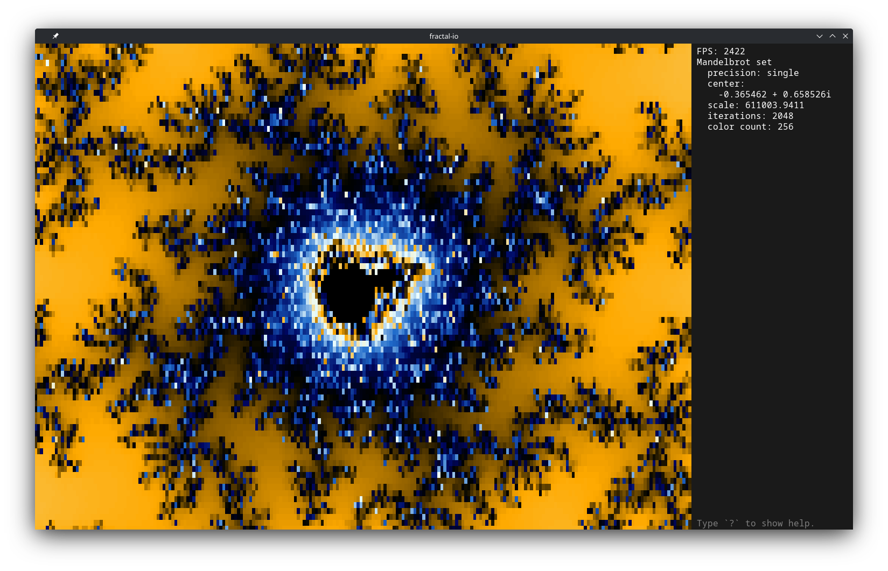
Zajímavost
Notes:
Při přibližování se začnou projevovat nepřesnosti floating point čísel. Na místech kde se jedna souřadnice výrazně liší od druhé jde vidět že přesnost floating point čísel závisí na velikosti čísel. (čísla blízko nuly jsou přesnější) Na tomto obrázku se to projevuje tím že má větší rozlišení v ose x než v ose y. (souřadnice x jsou blíže ke středu než souřadnice y)
Proto jsem také přidal možnost přepnout na dvojtou přesnost floating point čísel při renderování.

Slide 6
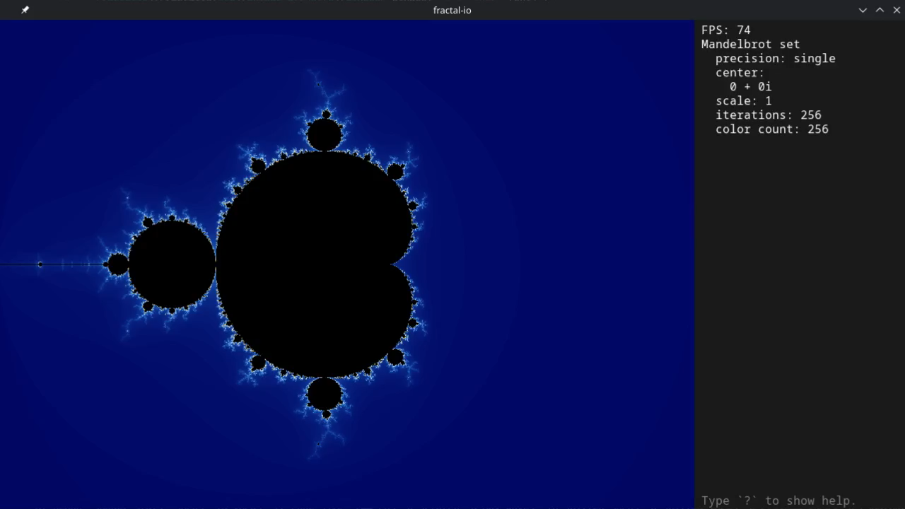
Ukázka principu mandelbrot set
Notes:
Zde jde taky vidět jak se dají využívat příkazy:
Pomocí `1c` nastavím počet barev na 1
Pomocí `1i` nastavím počet iterací na 1
Pomocí `::+c+i` zvýším najednou počet barev a iterací o 1
Pomocí `;` opakuji poslední příkaz. (držení `;` tak funguje jako jednoduchá animace)

Slide 7
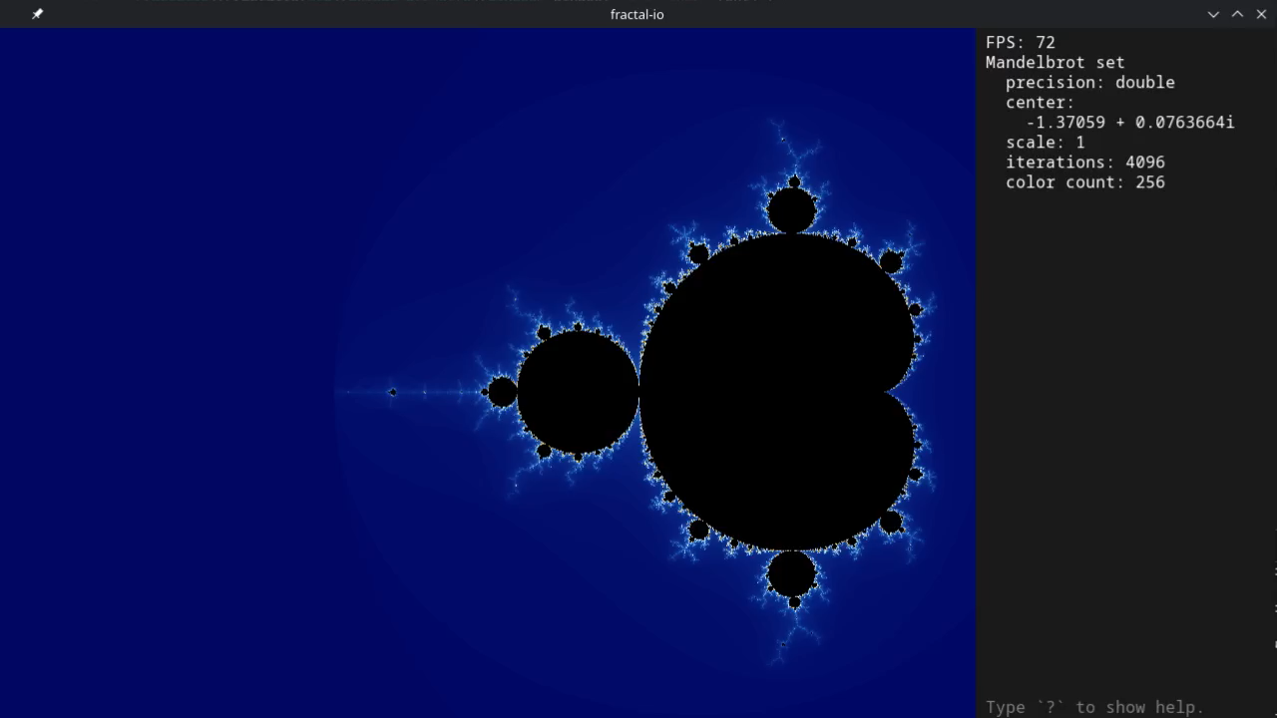
Ukázka komplexnosti mandelbrot set
Notes:
Tento příklad také ukauje i ovládání pomocí příkazů:
Pomocí myši jsem našel místo, které se mi líbí (není na videu)
Pomocí `rz` jsem resetoval oddálení (není na videu)
Pomocí `*1.05` jsem relativně přiblížil o malý kousek
Držením `;` stále opakuji poslední příkaz přiblížení a tím jsem udělal jednoduchou animaci

Slide 8
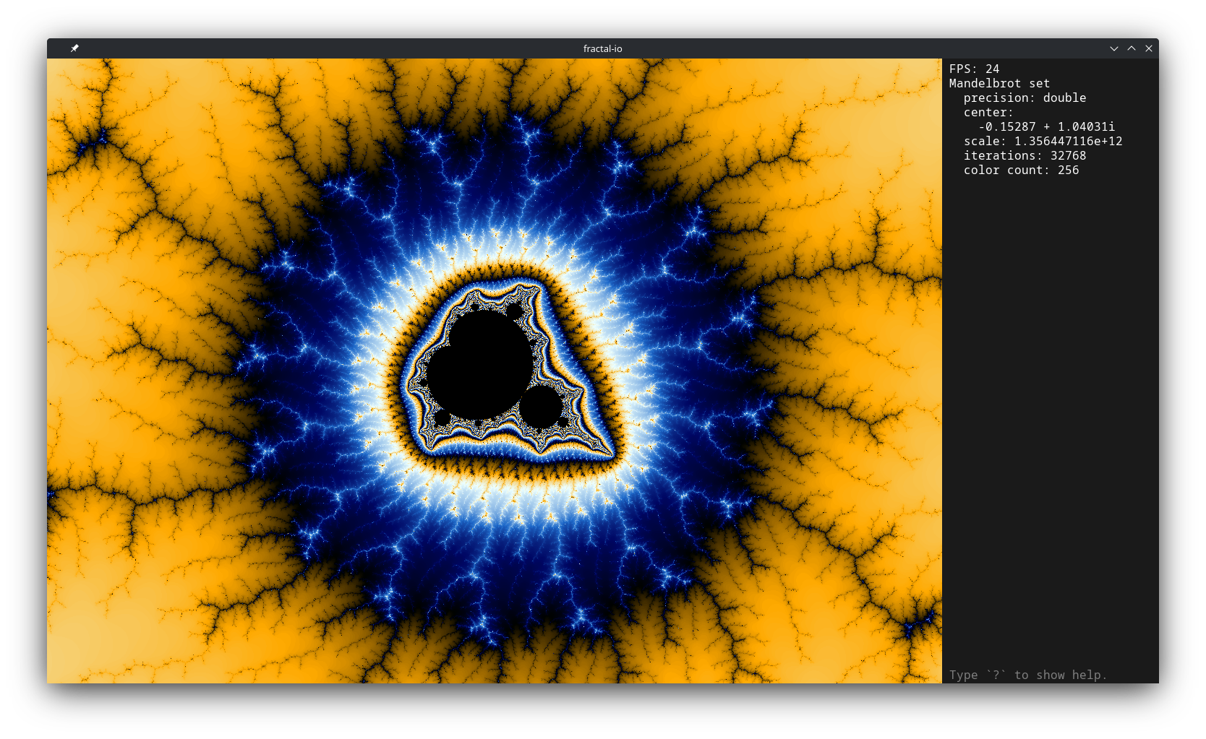
Děkuji za pozornost

